Slide 1
IMPALA: Scalable Distributed Deep-RL with Importance Weighted Actor-Learner Architectures
文献汇报
成员：石若川 郭丰睿 王腾 王顺暄

Slide 2
01
02
背景与意义
IMPALA
Background and Meaning
Importance Weighted
Actor-Learner Architectures
CONTENTS
03
04
V-trace
实验
A novel off-policy actor-critic algorithm
Experiments
目录
05
结论
Conclusion

Slide 3
01
背景与意义
Background and Meaning

Slide 4
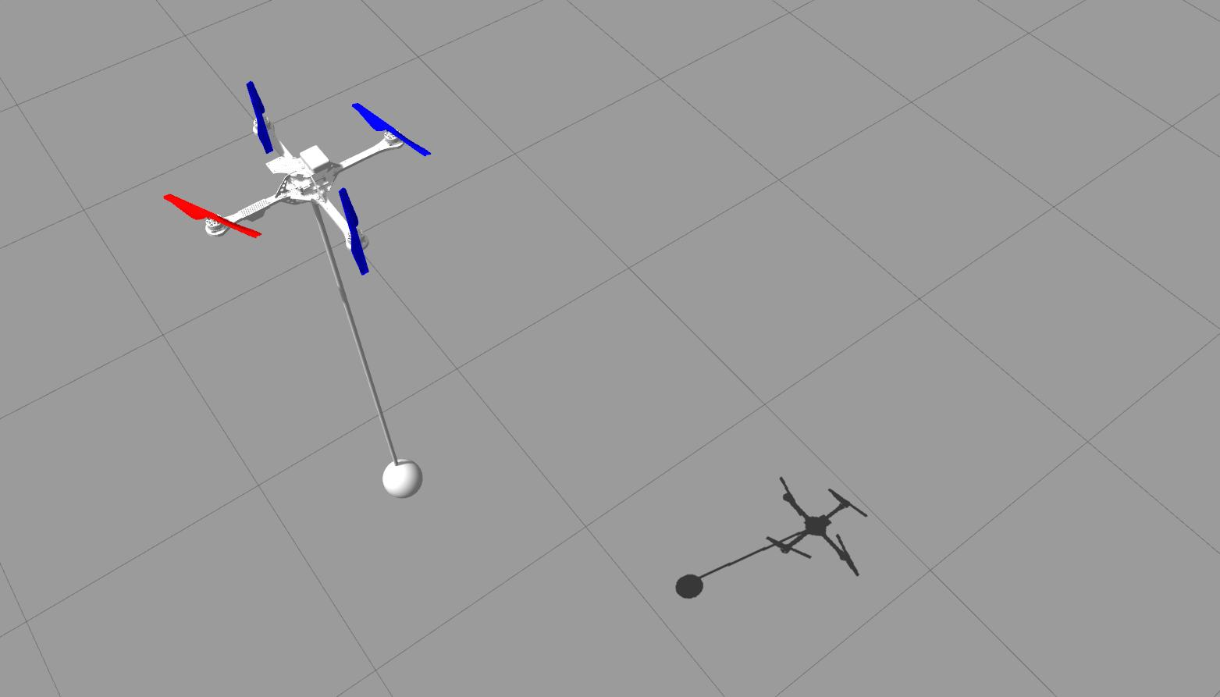
01
背景与意义
强化学习从环境中采样的效率过低，严重影响其学习效果。
Eg：以基于ROS系统中Gazebo软件，使用强化学习训练无人机吊运系统的飞行控制任务为例，每次初始化和刷新环境都需要一定时间。当需要的训练代数极多时，这种时间累积会十分巨大。
当环境更为复杂，甚至引入图像渲染后，加之上万的训练代数，这种时间浪费会严重降低学习效率
问题：

Slide 5
01
背景与意义
解决1—A3C：
2016年Deepmind发表A3C算法
A3C算法使用多个Actor同时学习策略并异步更新参数。每个Actor会周期性地暂停学习，将它们已经计算得出的梯度信息分享至中央参数服务器，而后者会对此进行更新。
但A3C算法一般来说对GPU的利用效率不高。
一般的服务器GPU数量少而CPU的数极多。由于A3C算法中每一个分布式的Actor都需要进行参数的学习，而为每一个Actor都配备一块GPU很显然是不现实的，所以A3C算法一般只能使用CPU进行训练。
采样效率提升

Slide 6
01
背景与意义
解决2—GA3C：
2016年Babaeizadeh等人发表GA3C
GA3C由三个部分组成：Agent, Predictor, Trainer。
Agent：作为与环境交互的接口。和Predictor进行交互获取对应动作；将收集到的轨迹和奖励发送给Trainer执行训练。
Predictor：运行模型，获得Agent推送的状态数据，返回该状态下执行的动作。
Trainer：训练模型，获取Agent推送的轨迹数据与奖励数据。

Slide 7
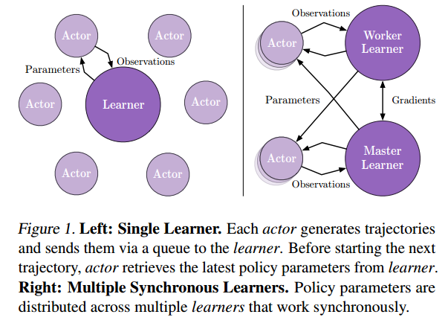
01
背景与意义
本篇文章介绍的IMPALA框架与GA3C相似
不同之处在于：
IMPALA算法中Agent与Predictor合为一体，由分布式的Actor直接执行策略生成轨迹，并且将收集到的轨迹传回训练服务器进行训练。
引入V-trace方法解决了GA3C训练不稳定的问题
图：IMPALA框架的训练机制
Actor向Learner传递观测采样
Learner向Actor传递训练好的参数
IMPLALA在保持较高的性能的同时获得了：
较好的扩展性
较高的效率

Slide 8
02
IMPALA
Importance Weighted
Actor-Learner Architectures

Slide 9
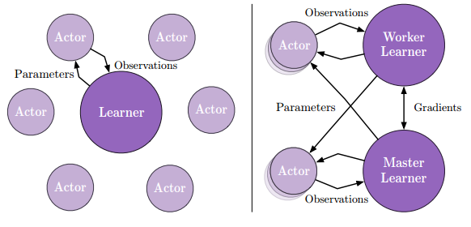
02
IMPALA
两个模式：
单个Learner模式中，Learner通过获取Actor得到的轨迹，通过SGD更新各个神经网络的参数。
Actor定期从Learner获取最新的神经网络参数，并且每个Actor面向一个模拟环境，使用自己能获得的最新策略去采样。
当训练规模扩大的时候，使用多个Learner配套多个Actor。
每个Learner只从自己的Actor们中获取样本进行更新，Learner之间定期交换梯度并更新网络参数。
Actor和Learner相互异步工作，极大提高了时间利用率。
这也意味Actor上的策略可能不是Learner中最新的策略，成为Off-Policy

Slide 10
02
IMPALA
每个Actor单独定期地从Learner同步参数并进行数据收集，所有Actor收集的数据都会即时存储到数据采样队列里，当队列的数据达到Mini-Batchsize时，Learner开始梯度学习，并更新其参数。
过程：
Actor与Learner互不干扰
Learner可以是分布式集群，这种情况下，Actor需要从集群同步参数
与A3C相比 ，Actor无需计算梯度，只需收集数据，数据吞吐量更大；与GA3C相比，引入V-trace策略截断，同时接受更大延迟，方便大规模分布式部署Actor群。框架拓展方便，支持多任务学习。
特点：
由于Actor不等待Learner，Learner在进行新的参数计算时，Actor继续使用旧的参数数据
导致Learner读取数据进行参数更新时部分数据是旧数据（Actor前向推理的参数滞后问题）
问题：

Slide 11
03
V-trace
A novel off-policy actor-critic algorithm

Slide 12
03
V-trace target
提出原因：利用IMPALA进行解耦分布式学习时，Learner的策略π快于Actors的策略μ，采样和策略更新错位，需利用off-policy策略进行学习。然而off-policy策略由于进行重要性采样，普遍具有方差很大的问题，因此提出了名为V-trace的off-policy算法。
前提：带折扣的无限时间，满足MDP的强化学习 (discounted infinite-horizon RL in MDP)
目标：找到策略π，使得折扣奖励期望（即值函数）最大
基本思路：使用截断重要性采样(truncated importance sampling)的方法，限制了重要性采样系数的上界，控制了方差大小。

Slide 13
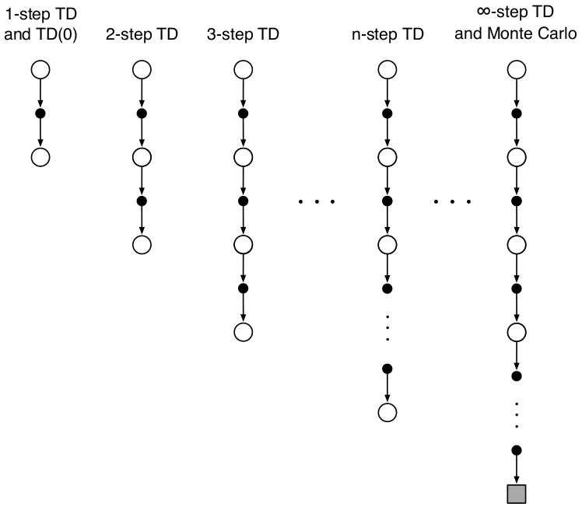
03
V-trace target
预备知识：
① n-step TD：介于TD(0)与蒙特卡洛方法之间的估计方法 （7.1）
Notes:
介于蒙特卡洛和时序差分两种方法中间的方法是什么样呢? 考虑在固定策略π下利用多幕采样序列估计”的情况。蒙特卡洛方法根据从某一状态开始到终止状态的收益序列，对这个状态的价值进行更新。而TD(0)的时序差分方法则只根据后面的单个即时收益，在下一个后继状态的价值估计值的基础上进行自举更新。因此，存在一种介于两者之间的方法根据多个中间时刻的收益来进行更新。例如，两步更新就是基于紧接着的两步收益和两步之后的价值函数的估计值。类似地，可以有三步更新、四步更新，等等。该图是一个n步更新的回溯图，最左边是时序差分更新示意图，最右边是蒙特卡洛更新示意图。

Slide 14
03
V-trace target
预备知识：
② MC下的每次决策型重要性采样（*5.9 ）
普通重要性采样
相互独立
加权重要性采样
（1）
（2）
Notes:
介于蒙特卡洛和时序差分两种方法中间的方法是什么样呢? 考虑在固定策略π下利用多幕采样序列估计”的情况。蒙特卡洛方法根据从某一状态开始到终止状态的收益序列，对这个状态的价值进行更新。而TD(0)的时序差分方法则只根据后面的单个即时收益，在下一个后继状态的价值估计值的基础上进行自举更新。因此，存在一种介于两者之间的方法根据多个中间时刻的收益来进行更新。例如，两步更新就是基于紧接着的两步收益和两步之后的价值函数的估计值。类似地，可以有三步更新、四步更新，等等。该图是一个n步更新的回溯图，最左边是时序差分更新示意图，最右边是蒙特卡洛更新示意图。

Slide 15
03
V-trace target
预备知识：
② MC下的每次决策型重要性采样（*5.9 ）
式（2）为对第一项的分析，那么更一般的，对于第k项有：
普通重要性采样
将n项累加的期望有：
其中：
加权重要性采样
仅采样了一条轨迹时，值函数的估计值与这条轨迹的折扣累积回报相同，即
（3）
Notes:
介于蒙特卡洛和时序差分两种方法中间的方法是什么样呢? 考虑在固定策略π下利用多幕采样序列估计”的情况。蒙特卡洛方法根据从某一状态开始到终止状态的收益序列，对这个状态的价值进行更新。而TD(0)的时序差分方法则只根据后面的单个即时收益，在下一个后继状态的价值估计值的基础上进行自举更新。因此，存在一种介于两者之间的方法根据多个中间时刻的收益来进行更新。例如，两步更新就是基于紧接着的两步收益和两步之后的价值函数的估计值。类似地，可以有三步更新、四步更新，等等。该图是一个n步更新的回溯图，最左边是时序差分更新示意图，最右边是蒙特卡洛更新示意图。

Slide 16
03
V-trace target
V-trace的推导：
① 将式(3)写为n-step TD的形式
（4）
② 定义TD误差
③ 利用TD误差对式(4)进行改写，且保证期望不变
（5）
Notes:
介于蒙特卡洛和时序差分两种方法中间的方法是什么样呢? 考虑在固定策略π下利用多幕采样序列估计”的情况。蒙特卡洛方法根据从某一状态开始到终止状态的收益序列，对这个状态的价值进行更新。而TD(0)的时序差分方法则只根据后面的单个即时收益，在下一个后继状态的价值估计值的基础上进行自举更新。因此，存在一种介于两者之间的方法根据多个中间时刻的收益来进行更新。例如，两步更新就是基于紧接着的两步收益和两步之后的价值函数的估计值。类似地，可以有三步更新、四步更新，等等。该图是一个n步更新的回溯图，最左边是时序差分更新示意图，最右边是蒙特卡洛更新示意图。

Slide 17
03
V-trace target
V-trace的推导：
可以发现在式(5)中每个TD误差项均乘上了重要性采样系数，会导致方差发散的情况。
V-trace的解决方法：对重要性采样系数进行截断，限制了其上界，保证了方差在较低水平。
重新定义重要性采样系数：
并假设：
重新定义TD误差：
Notes:
介于蒙特卡洛和时序差分两种方法中间的方法是什么样呢? 考虑在固定策略π下利用多幕采样序列估计”的情况。蒙特卡洛方法根据从某一状态开始到终止状态的收益序列，对这个状态的价值进行更新。而TD(0)的时序差分方法则只根据后面的单个即时收益，在下一个后继状态的价值估计值的基础上进行自举更新。因此，存在一种介于两者之间的方法根据多个中间时刻的收益来进行更新。例如，两步更新就是基于紧接着的两步收益和两步之后的价值函数的估计值。类似地，可以有三步更新、四步更新，等等。该图是一个n步更新的回溯图，最左边是时序差分更新示意图，最右边是蒙特卡洛更新示意图。

Slide 18
03
V-trace target
V-trace的推导：
考虑由行为策略 产生的一条轨迹
n-step的V-trace方法中 处的值函数估计定义为：
（6）
将式(6)展开得到：
（7）
与单纯n-step TD方法得到的式(5)对比：注意式(5)与(7)中的 不相等
（5）
Notes:
介于蒙特卡洛和时序差分两种方法中间的方法是什么样呢? 考虑在固定策略π下利用多幕采样序列估计”的情况。蒙特卡洛方法根据从某一状态开始到终止状态的收益序列，对这个状态的价值进行更新。而TD(0)的时序差分方法则只根据后面的单个即时收益，在下一个后继状态的价值估计值的基础上进行自举更新。因此，存在一种介于两者之间的方法根据多个中间时刻的收益来进行更新。例如，两步更新就是基于紧接着的两步收益和两步之后的价值函数的估计值。类似地，可以有三步更新、四步更新，等等。该图是一个n步更新的回溯图，最左边是时序差分更新示意图，最右边是蒙特卡洛更新示意图。

Slide 19
03
V-trace target
V-trace的结论：
对比式(5)和(7)发现V-trace通过利用 和 对重要性采样系数进行截断，限制其上限，保证了方差维持在较小范围。
（5）
（7）
具体而言， 保证收敛到不动点； 影响收敛速度，但不影响不动点。
当使用on-policy策略时， 有 。此时式(6)将退化为on-policy对应的n-step形式。
Notes:
介于蒙特卡洛和时序差分两种方法中间的方法是什么样呢? 考虑在固定策略π下利用多幕采样序列估计”的情况。蒙特卡洛方法根据从某一状态开始到终止状态的收益序列，对这个状态的价值进行更新。而TD(0)的时序差分方法则只根据后面的单个即时收益，在下一个后继状态的价值估计值的基础上进行自举更新。因此，存在一种介于两者之间的方法根据多个中间时刻的收益来进行更新。例如，两步更新就是基于紧接着的两步收益和两步之后的价值函数的估计值。类似地，可以有三步更新、四步更新，等等。该图是一个n步更新的回溯图，最左边是时序差分更新示意图，最右边是蒙特卡洛更新示意图。

Slide 20
03
V-trace target
V-trace的结论：
论文中，作者证明了在一定的限制条件下，使用V-Trace算法进行价值迭代后，策略最终会收敛到某个policy ，其定义为：
当 时， ；当 时， ；当 时， 将收敛到介于 与 之间的某种策略。
增量式实现：
Notes:
介于蒙特卡洛和时序差分两种方法中间的方法是什么样呢? 考虑在固定策略π下利用多幕采样序列估计”的情况。蒙特卡洛方法根据从某一状态开始到终止状态的收益序列，对这个状态的价值进行更新。而TD(0)的时序差分方法则只根据后面的单个即时收益，在下一个后继状态的价值估计值的基础上进行自举更新。因此，存在一种介于两者之间的方法根据多个中间时刻的收益来进行更新。例如，两步更新就是基于紧接着的两步收益和两步之后的价值函数的估计值。类似地，可以有三步更新、四步更新，等等。该图是一个n步更新的回溯图，最左边是时序差分更新示意图，最右边是蒙特卡洛更新示意图。

Slide 21

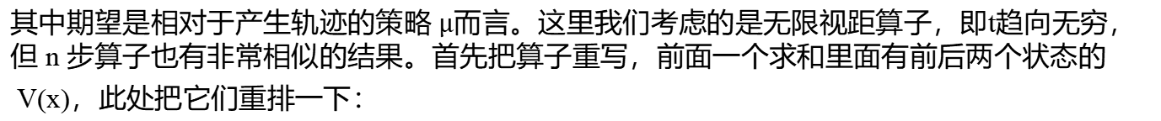
03
V-trace target
V-trace的证明：
首先定义V-trace的算子：
其中期望是相对于产生轨迹的策略 $μ$而言。这里我们考虑的是无限视距算子，即t趋向无穷，但 n 步算子也有非常相似的结果。首先把算子重写，前面一个求和里面有前后两个状态的
V(x)，此处把它们重排一下：
此处的RV（x）是对V（x）的估计，目的是让每次计算RV可以使其更加接近真实值，那么不妨作差如下：
Notes:
这一步其实就是将t=0时候的V(X0)提出来，然后用后一个t时候的（VXt）和当前t时候的（VXt+1）合并，就可以得到。此处的RV（x）是对V（x）的估计，目的是让每次计算RV可以使其更加接近真实值，那么不妨作差如下：

Slide 22
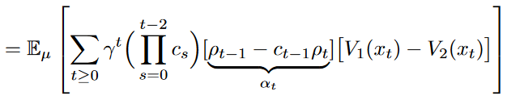

03
V-trace target
第二项求和符号里右侧V（x）的下标是从1开始的，第一项V（x）的下标均为0，将其代入到求和符号里可得下式：
则RV1(x)- RV2(x)被凑成了V1(x)-V2(x)的组合，如果我们能够证明组合中的各项系数小于1，那么就可以说明在t趋于无穷时，存在不动点。
Notes:
将这一团参数定义为系数 阿尔法t，

Slide 23
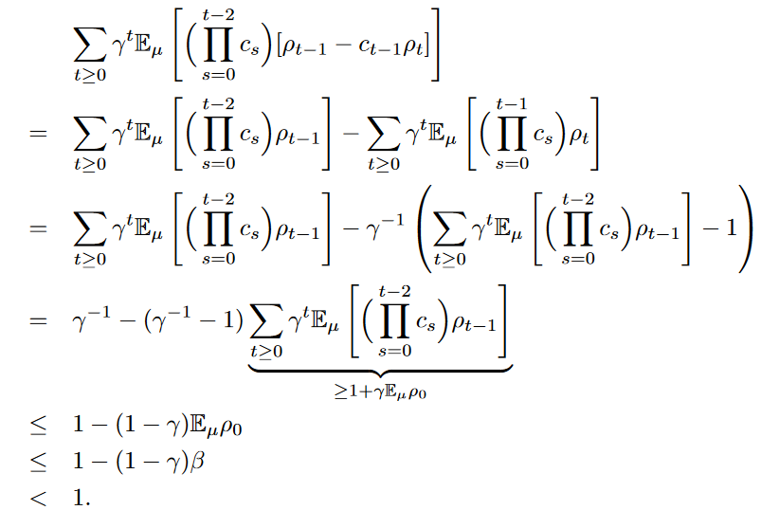
03
V-trace target
Notes:
第二行：先将中括号里的两项分开。
第三行：然后为了将ρt的下标统一，在右边令t=t-1，此时Σ下标t大于等于负一，将t=-1这一项提取出来，即伽马的负一次方。
第四行：然后将相同部分合并，得到这个式子，右侧部分大于…（这个不等式是利用了求和符号内各项的非负性，只保留了 t=0 和 t=1 项，扔掉了其他项），带入后可以得到这个整体的式子是小于…，小于…，小于1.我们令这个式子是η，那么η就是收缩的收敛速率，η的存在就说明了唯一不动点的存在。

Slide 24

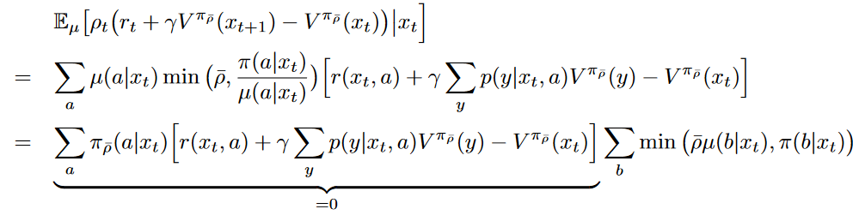

03
V-trace target
下面验证 为不动点，这只需要说明 即可
Notes:
其中第一等式是按照 ρt 的定义写出，第二个等式可以由前面πρ一拔的定义得到
最后这个式子左边等于0是因为v-trace target如下：将其带入后即为0，那么我们就证明了不动点的存在性，并验证了v-trace算子的不动点

Slide 25

03
V-trace target
Actor-Critic算法
① 对Critic的更新：最小化拟合的价值函数相对于目标价值函数的均方误差
② 对Actor的更新：Actor朝着off-policy policy gradient给出的梯度方向更新
但是目标策略为$π$而不是$μ$，所以进行以下代换：
（8）
Notes:
介于蒙特卡洛和时序差分两种方法中间的方法是什么样呢? 考虑在固定策略π下利用多幕采样序列估计”的情况。蒙特卡洛方法根据从某一状态开始到终止状态的收益序列，对这个状态的价值进行更新。而TD(0)的时序差分方法则只根据后面的单个即时收益，在下一个后继状态的价值估计值的基础上进行自举更新。因此，存在一种介于两者之间的方法根据多个中间时刻的收益来进行更新。例如，两步更新就是基于紧接着的两步收益和两步之后的价值函数的估计值。类似地，可以有三步更新、四步更新，等等。该图是一个n步更新的回溯图，最左边是时序差分更新示意图，最右边是蒙特卡洛更新示意图。

Slide 26
03
V-trace target
Actor-Critic算法
在式(8)中， 容易发散，利用 进行替换。
由于无法估计到 ，利用 进行替换。
使用baseline的方法减小方差，例如减去 。
得到的Actor更新方向为：
为了促进探索，避免过早收敛，对Actor和Critic的更新方向增加了熵奖励
Notes:
介于蒙特卡洛和时序差分两种方法中间的方法是什么样呢? 考虑在固定策略π下利用多幕采样序列估计”的情况。蒙特卡洛方法根据从某一状态开始到终止状态的收益序列，对这个状态的价值进行更新。而TD(0)的时序差分方法则只根据后面的单个即时收益，在下一个后继状态的价值估计值的基础上进行自举更新。因此，存在一种介于两者之间的方法根据多个中间时刻的收益来进行更新。例如，两步更新就是基于紧接着的两步收益和两步之后的价值函数的估计值。类似地，可以有三步更新、四步更新，等等。该图是一个n步更新的回溯图，最左边是时序差分更新示意图，最右边是蒙特卡洛更新示意图。

Slide 27
04
实验
Experiments

Slide 28
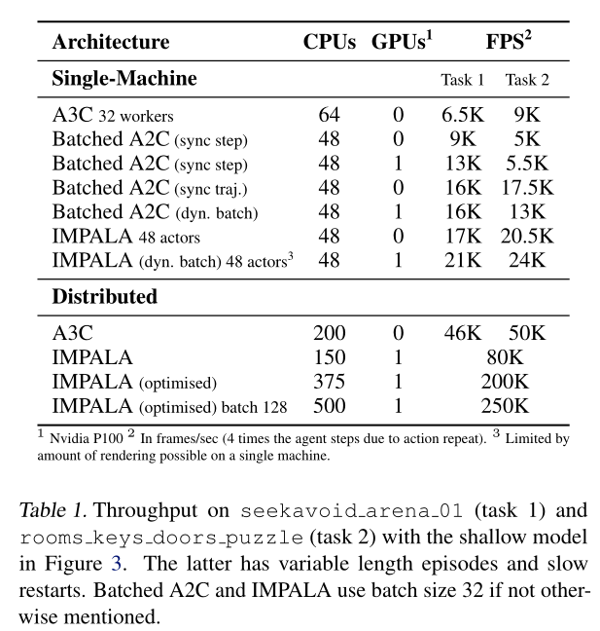
04
Computational Performance
高吞吐量、计算效率和可扩展性是 IMPALA 的主要设计目标。为了证明 IMPALA 在这些指标上优于当前算法，比较了 A3C、batched A2C 变体和经过优化的 IMPALA 变体(浅层模型)。
DeepMind Lab 强化学习环境：
Task 1: seekavoid arena 01 : 在迷宫中搜索水果
Task 2: rooms keys doors puzzle : 房间钥匙问题
在单机情况下，浅层模型 IMPALA 在这两项任务上都取得了最高性能，超过了所有 batched A2C 变体和 A3C。
在分布式多机设置中，IMPALA 真正展示了其可扩展性。
Throughput：吞吐量，网络模型在单位时间内可以处理的最大输入的训练样本数据 frames/sec

Slide 29
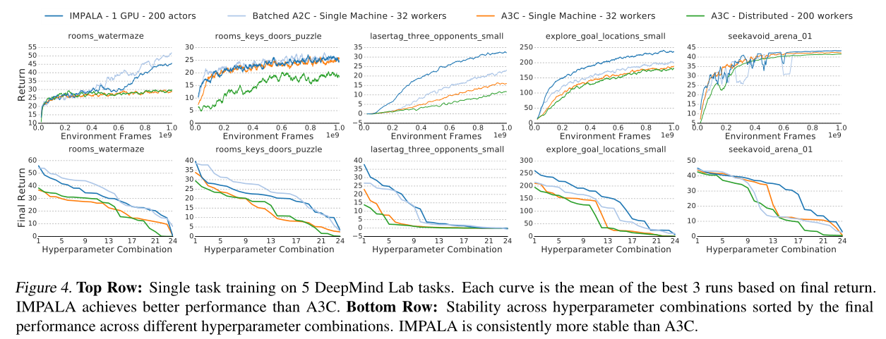
04
Single-Task Training /CONVERGENCE AND STABILITY
在5个不同的DeepMind任务上单独训练
在所有 5 个任务中，batched A2C 或 浅层 IMPALA 都能获得最佳的最终平均奖励，而且在整个训练过程中，除了 seekavoid_arena_01 以外，它们在所有任务中都领先于 A3C。在 5 项任务中，IMPALA 有 2 项优于 synchronous batched A2C，同时吞吐量也高得多（见表 1）
除了达到更好的最终性能外，IMPALA对超参数选择的鲁棒性也比A3C强
上行：在 5 个任务上进行单任务训练，每条曲线都是基于最终奖励的最佳 3 次运行的平均值。IMPALA 的性能优于 A3C。
下行：不同超参数组合的稳定性，按不同超参数组合的最终性能排序。IMPALA 始终比 A3C 更稳定

Slide 30
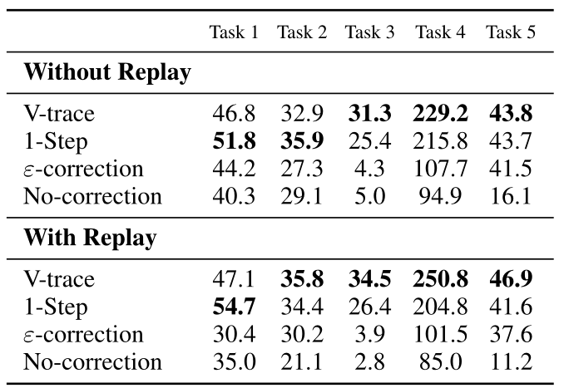
04
Single-Task Training /V-TRACE ANALYSIS
消融实验
为了进一步分析V-trace，研究了四种不同的算法：
1. No-correction - No off-policy correction , pure on-policy learning
2. ε-correction - 在梯度计算中加入一个小值(ε = 1e-6)，以防止log π(a)变得非常小而导致数值不稳定
3. 1-step importance sampling - No off-policy correction when optimising V (x)
4. V-trace
Replay：在learner中添加了一个经验回放缓冲区，以增加π和µ之间的偏离程度
当策略中的滞后可以忽略不计时，V-trace和 1-step importance sampling 的表现类似，优于ε-correction/No-correction。
但是，当由于使用经验回放而导致延迟增加时，V-trace在4 / 5的任务中比所有其他方法表现得更好。
只有V-trace在所有任务上都受益于添加经验回放。

Slide 31
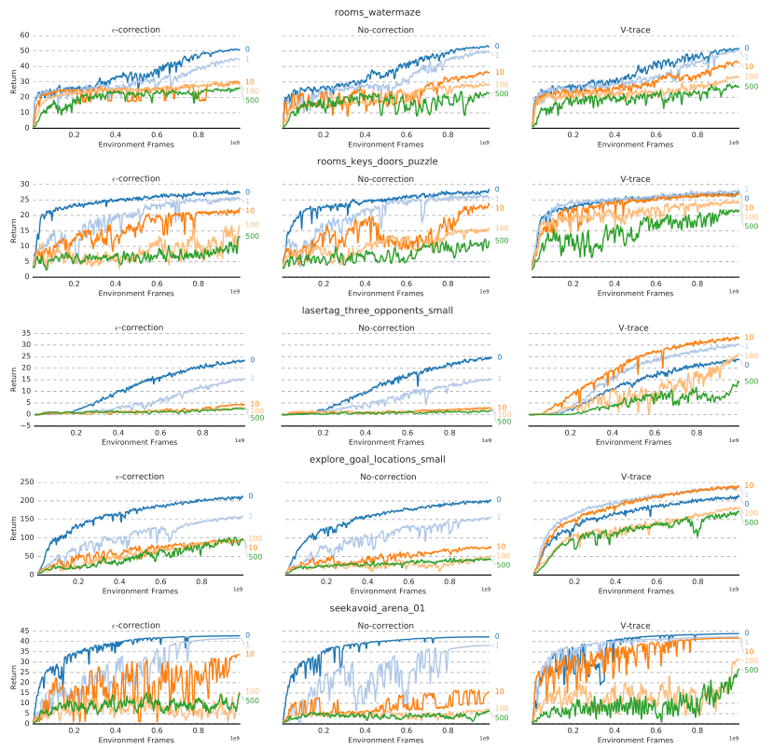
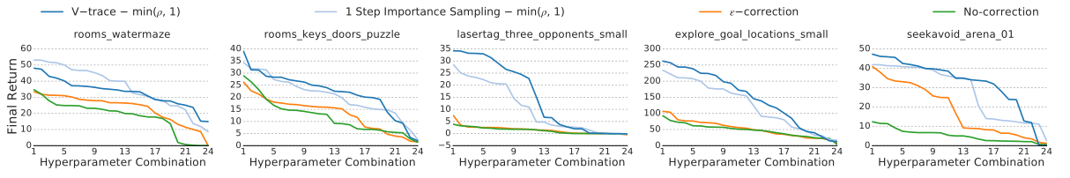
04
Single-Task Training /V-TRACE ANALYSIS
不同程度的策略滞后下的表现
随着策略滞后(行动者策略落后于学习者策略的更新步数)的增加，使用V-trace学习更具鲁棒性。
使用经验回放的不同策略对不同超参数组合的稳定性
V -trace在大范围的参数组合中更加稳定

Slide 32
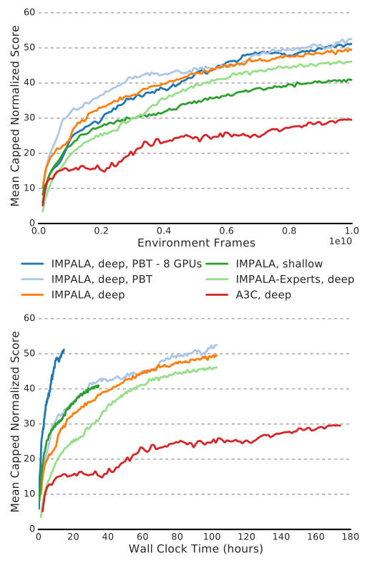
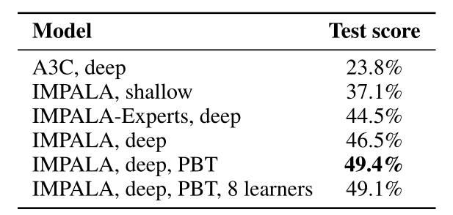
04
Multi-Task Training /DMLAB-30
多任务训练环境：DMLab-30，是一套基于 DeepMind Lab 的 30 种不同任务。在该套件的众多任务类型中，包括带有自然地形的视觉复杂环境、带有基础语言的指令型任务、导航任务、认知任务和以脚本机器人为对手的第一人称标记任务等。
实验结果：所有 IMPALA 的性能都远远优于深度分布式 A3C
IMPALA的高吞吐量使学习速度提高了几个数量级

Slide 33
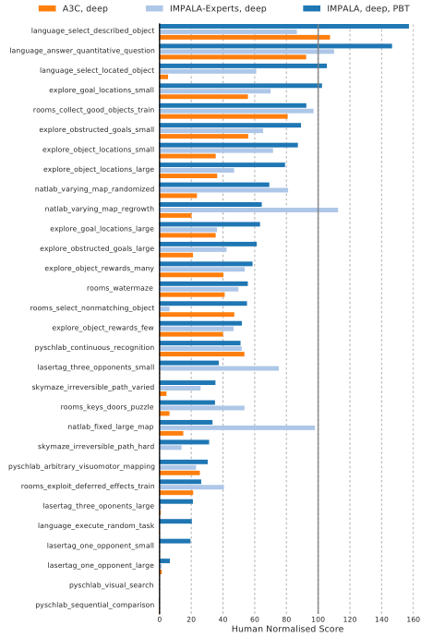
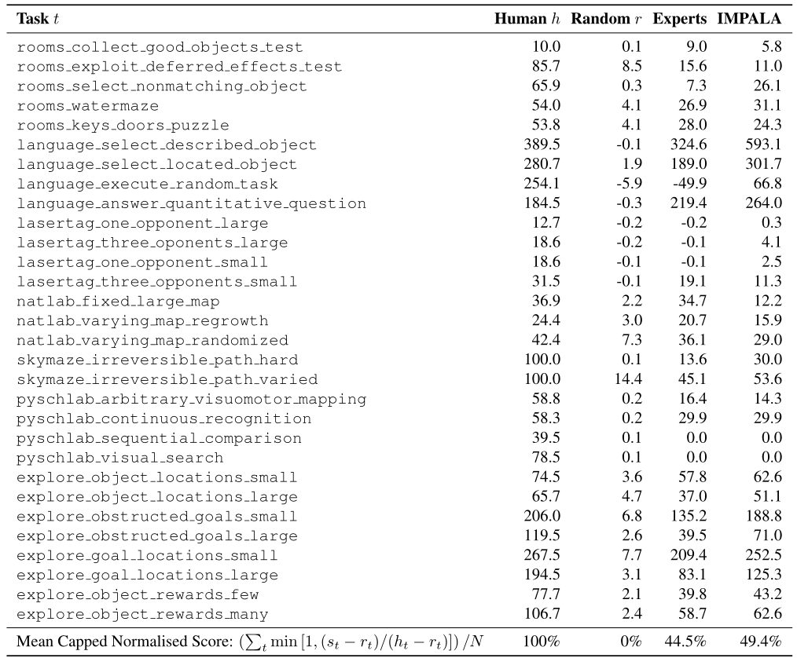
04
Multi-Task Training /DMLAB-30
DMLab-30 test scores

Slide 34
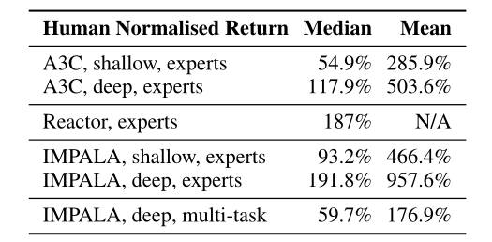
04
Multi-Task Training /Atari-57
训练环境：Atari-57，任务在视觉外观和游戏机制上具有高度多样性！
实验结果：单任务 IMPALA 性能远优于单任务 A3C
多任务 IMPALA 与单任务 A3C shallow experts 性能相当
IMPALA 是第一个在如此大规模的多任务环境中成功测试的深度强化学习算法
%：相较于人类得分

Slide 35
05
结论
Conclusion

Slide 36
05
结论
IMPALA
提出了一个大规模强化学习训练框架IMPALA，在吞吐量、计算效率和可扩展性上表现优越。每个Actor单独定期地从Learner同步参数并进行数据收集，所有Actor收集的数据都会即时存储到数据采样队列里，当队列的数据达到Mini-Batchsize时，Learner开始梯度学习，并更新其参数。
V-trace
提出了名为V-trace的off-policy算法，配合IMPALA架构使用，减少了框架的不稳定度。使用截断重要性采样(truncated importance sampling)的方法，限制了重要性采样系数的上界，解决了传统off-policy策略在重要性采样时方差太大的问题。
DMLab-30
开源了一套多任务训练环境：DMLab-30。任务设计多样化，有不同目标：学习、记忆、探索。然而在最基本的层面上，从动作空间和观察空间来看，环境都是相同。这使得单一agent可以通过训练，在不同环境中行动。
Experiments
设计了大量对比实验，从计算性能、单任务训练、多任务训练三方面验证了模型的优越性能；通过对比不同超参数组合下的性能，验证了模型对超参数选择的鲁棒性。

Slide 37
谢 谢
THANKS
成员：石若川 郭丰睿 王腾 王顺暄

